Slide 1

Agrupamentos de Escolas D. Filipa de Lencastre
DISCIPLINA DE
EDUCAÇÃO MUSICAL
Turma 6ºC
Lição 29 e 30
22/01/15

Slide 2

MÚSICA TRADICIONAL PORTUGUESA

Slide 3

MÚSICA TRADICIONAL PORTUGUESA

Slide 4
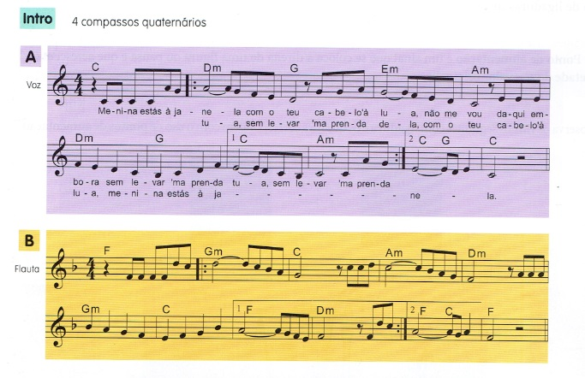


Slide 5
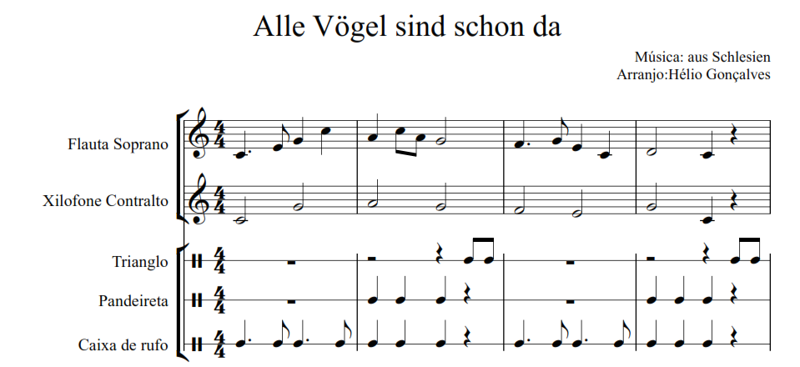

Slide 6
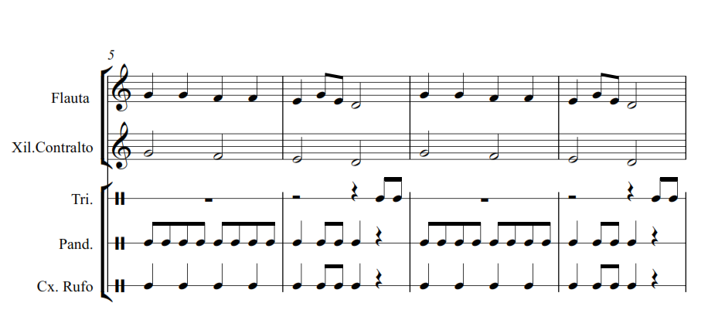

Slide 7
